Slide 1
Центр грамоты,
чтение художественной литературы
росчерки
карточки с заданием
разрезные картинки
логические задания

Slide 2
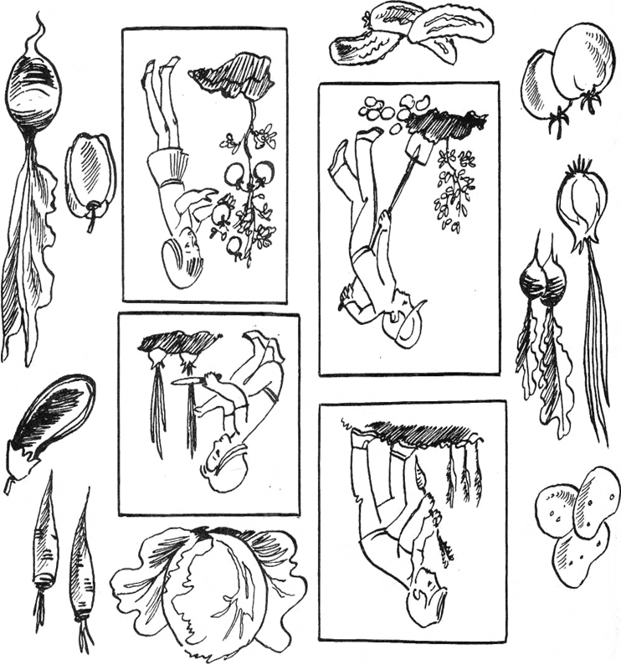
Как убирают овощи? «Слова-действия».
Взрослый объясняет, как убирают овощи, показывает картинки и разъясняет, что обо­значает та или иная из них (овощи выдерги­вают, срезают, выкапывают, срывают), при этом внимание акцентируется на оттенках значений «слов-действий». Ребенок соединяет линией овощ и соответствующую кар­тинку, проговаривает действие полным предложением по образцу (Морковь выдер­гивают из земли).

Slide 3
Употребление существительных в родительном падеже. Согласование прилагательных и существительных.
Взрослый предлагает сказать правильно, что лежит в ящиках слева и чего не стало в ящиках справа после того, как там побывали мышки. Следит, чтобы употреблялась правильная падежная форма (помидоров, а не «помидор»).

Slide 4
Употребление существительных в родительном падеже. Согласование прилагательных и существительных.
Взрослый называет один из овощей, лежащих на столе (На столе лежит кочан капусты). Затем говорит, что этого овоща не стало, и просит ребенка сказать (по образ­цу), чего не стало, используя родительный падеж единственного числа (Мама убрала кочан капусты. На столе не стало кочана капусты).

Slide 5
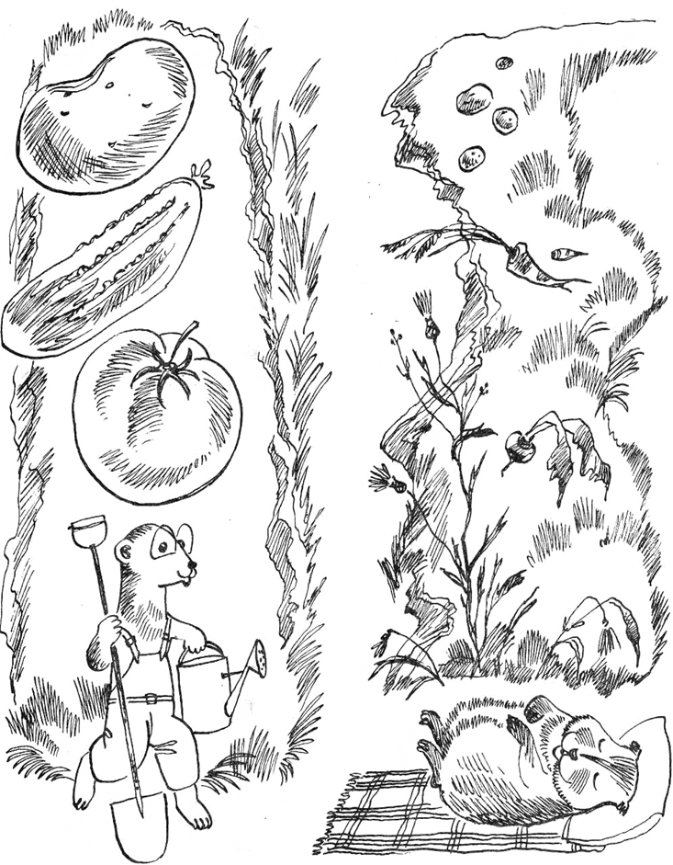
Большой и маленький. Умень­шительно-ласкательная форма.
Взрослый вводит ребенка в игровую ситуацию (суслик летом потрудился и вырастил крупные овощи; хомяк ленился — у него овощи мелкие). Затем спрашивает, чем картофелины отличают­ся друг от друга (размером). Замечает, что про большую можно сказать картофелина, а про ма­ленькую — картофелинка.Далее взрослый просит маленькие овощи на­звать «ласково».
В процессе работы взрослый объясняет зна­чение символов — большого и маленького квад­ратов (размер).

Slide 6
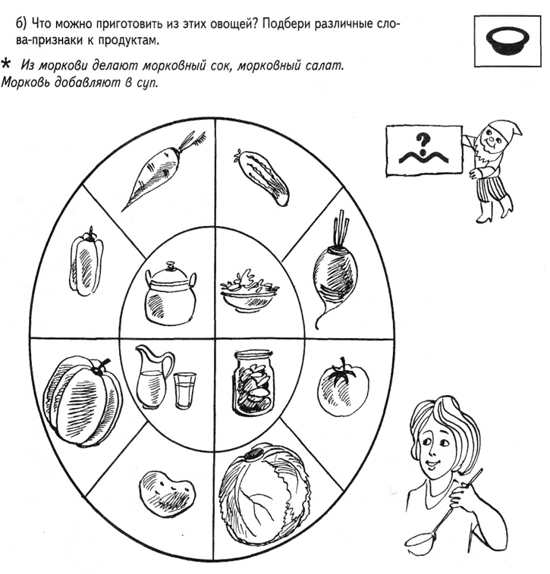
Что готовят из овощей? Обра­зование относительных прилагательных. Согла­сование прилагательного и существительного по родам в словосочетаниях.
Ребенок называет каждый овощ, подбирая по образцу соответствующие «слова-призна­ки» для продуктов, которые из него сделаны (Из моркови делают сок, салат, при­праву).
Далее взрослый предлагает ребенку подо­брать дополнительные «слова-признаки», обозначающие цвет, форму, вкус (сладкий, морковный сок). Просит подумать и подо­брать дополнительные «слова-признаки», характеризующие сок по другим параметрам (густой, приятный, полезный, прозрачный). Следит, как ребенок согласовывает оконча­ния существительных (средний, мужской, женский род) с окончаниями прилагатель­ных.

Slide 7
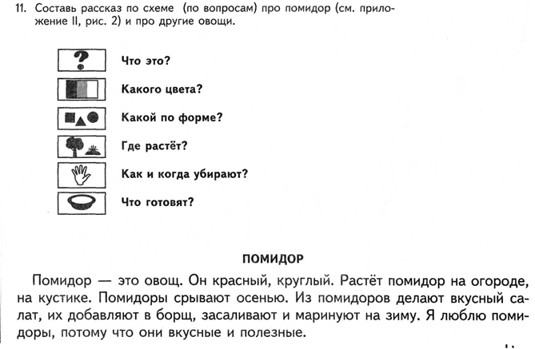
Составление рассказов по схеме.
Взрослый, обращая внимание ребенка на «картинки-помощницы», формулирует их со­держание в форме вопросов (что это?). Ребенок последовательно отвечает на вопросы пол­ными предложениями. Взрослый подчеркивает, что предложения, которые ребенок составил, «дружат» между собой: в них речь идет об одном и том же предмете — помидоре. Говорит, что если предложения «дружат» между собой, то по­лучается рассказ. Читает целиком рассказ (о по­мидоре) и просит ребенка пересказать. Тот пе­ресказывает, затем по образцу составляет рас­сказы об остальных овощах. Взрослый следит за целостностью рассказов.

Slide 8
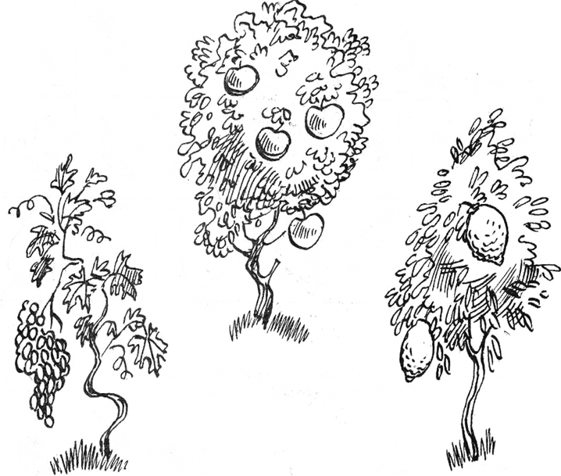
Закрепление обобщающего по­нятия «фрукты».
Взрослый просит ребенка ответить сложным предложением на вопрос, почему яблоко (ли­мон и др.) фрукт. При этом следит, чтобы ответ был развернутым. В своем ответе ребенок дает с помощью взрослого простейшее определение фрукта, указывая на его отличитель­ные признаки. (Яблоко — фрукт, потому что растет на дереве, в саду.)

Slide 9
Работа над употреблением па­дежных форм в речи. Расширение круга «слов-признаков».
Игра «Магазин». Ребенок с мамой приходит в магазин «Фрукты». Он должен помочь сделать покупки. Это возможно, если он правильно назовет фрукт, использовав два-три «слова-признака» по предлагаемому образцу.
Взрослый вводит» в его речь слова, характеризующие сочность, твердость, мягкость, содержащие эмоциональную оценку, и др.(Дайте мне желтый, сочный, полезный ли­мон.)

Slide 10
Согласование существительных («слов-предметов») и прилагательных («слов-признаков») с числительными,
Ребенок перечисляет фрукты, которые лежат у Веры в вазе, называет фрукты в именитель­ном падеже единственного и множественно­го числа, ориентируясь на схемы и подбирая «слова-признаки», обозначающие цвет, фор­му, вкус (Это желтый, овальный, кислый лимон). Взрослый последовательно показыва­ет фрукты в остальных вазах, дает образец от­вета и просит ребенка сказать, чего не стало (Не стало желтого, овального, кислого ли­мона).
Счет. Согласование существительных и чис­лительных.

Slide 11
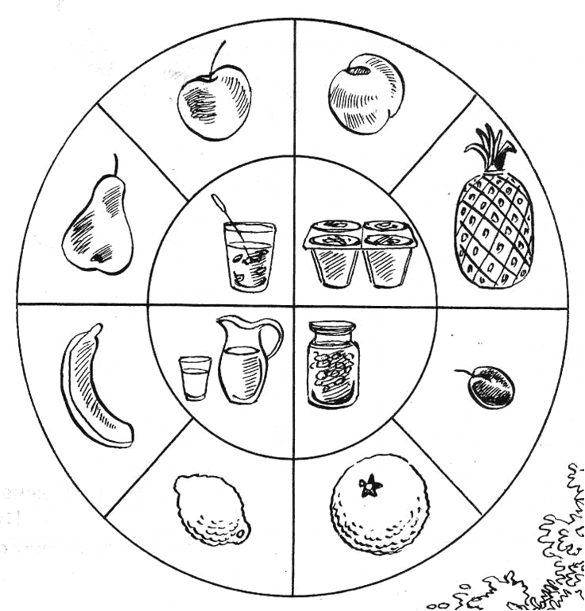
Образование относительных прилагательных. Согласование прилагатель­ного и существительного по родам в словосо­четании
Взрослый спрашивает, что готовят из яблок, в каком виде их употребляют в пищу. Затем просит назвать каждый фрукт, подобрав по картинкам-символам соответствующие «сло­ва-признаки» для продуктов, которые из них сделаны (Яблоко — яблочный сок, яблочное варенье, яблочный компот, яблочный йо­гурт). Предлагает подумать и подобрать до­полнительные «слова-признаки» (цвет, вкус), а также назвать другие качества (полезный, густой, приятный, прозрачный яблочный сок). Обращает внимание на то, как ребенок согласовывает окончания существительных с окончаниями прилагательных в роде.

Slide 12
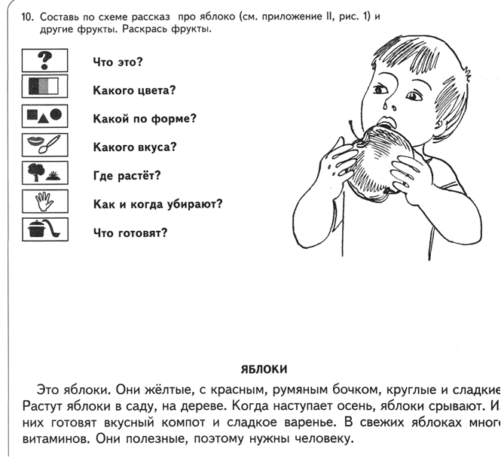
Составление рассказа по схе­ме из «картинок-помощниц».
Взрослый показывает все «картинки-помощ­ницы», вспоминает вместе с ребенком их значе­ние и задает соответствующие вопросы об одном из фруктов. Ребенок отвечает на вопросы полны­ми предложениями. Взрослый обращает его вни­мание на то, что ответы выстраиваются в расказ, получившиеся предложения «дружат» между собой: в них речь идет об одном и том же предмете (яблоке). Взрослый читает рассказ («Яблоки») целиком и просит пересказать его. После пересказа ребенок по образцу составляет рассказы об остальных фруктах. Взрослый сле­дит за целостностью рассказов.

Slide 13
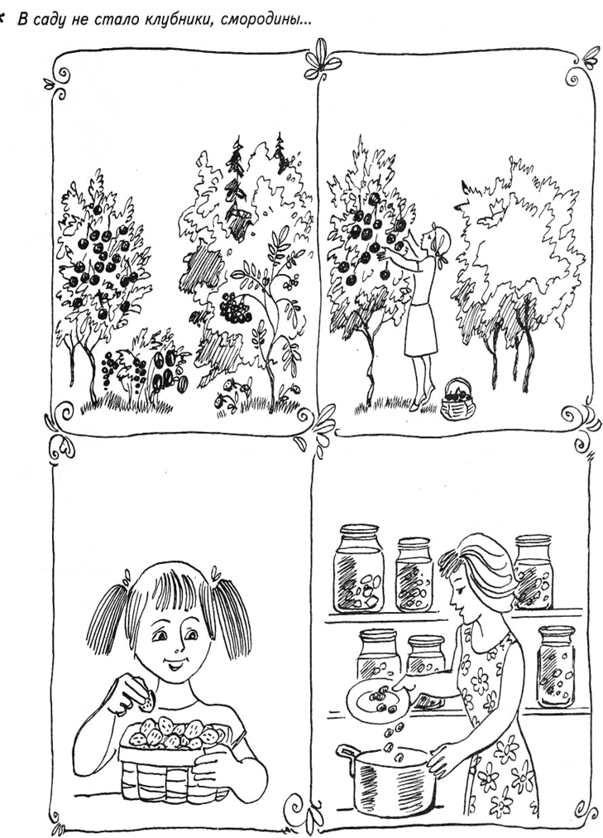
Работа над употреблением па­дежных форм в речи. Расширение круга «слов-признаков».
Игра «Летом на даче». Задания а), б), в), г) направлены на отработку правильного употреб­ления падежных форм. Ребенок, перечисляя по
образцу названия фруктов, ставит слова в роди­тельном падеже единственного числа (В саду много вишни. В саду не стало клубники, сморо­дины), а также в предложном и в творительном падежах единственного числа (Аня ест клубни­ку. Аня была довольная клубникой, крыжовни­ком).

Slide 14
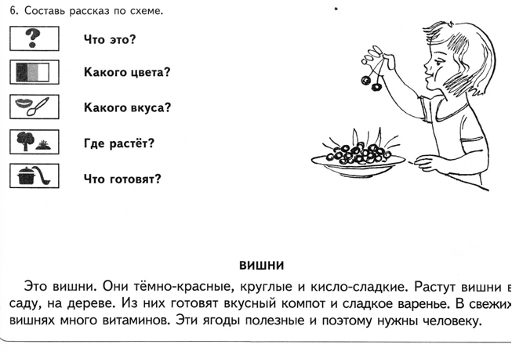
Составление рассказов по схе­ме.
Взрослый обращает внимание ребенка на «картинки-помощницы» и вопросы к ним. Ре­бенок последовательно отвечает на вопросы пол­ными предложениями. Взрослый составляет вместе с ним рассказ о вишне и просит переска­зать. После пересказа ребенок по образцу состав­ляет рассказы о других ягодах. Взрослый следит за целостностью рассказов.

Slide 15
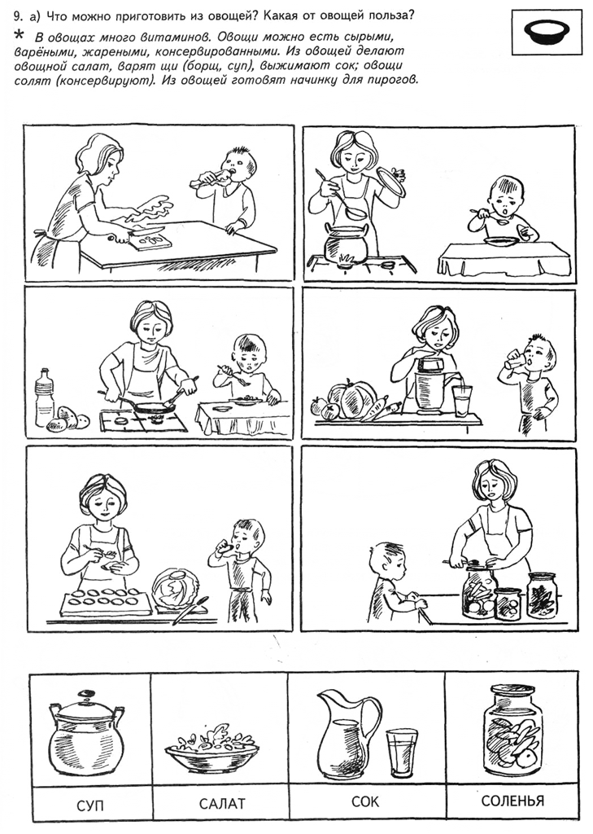
Что готовят из овощей? Обра­зование относительных прилагательных. Согла­сование прилагательного и существительного по родам в словосочетаниях.
Взрослый объясняет, что можно приготовить из овощей, говорит, что в овощах много
вита­минов и их можно есть сырыми. Из овощей делают овощной салат, варят щи (борщ, суп), выжимают сок; овощи солят (консервируют). Из овощей также готовят начинку для пирогов.
Объясняет, что появилась новая «картин­ка-помощница». Она обозначает, как овощи используются, что из них готовят, какую пользу они приносят человеку.

Slide 16
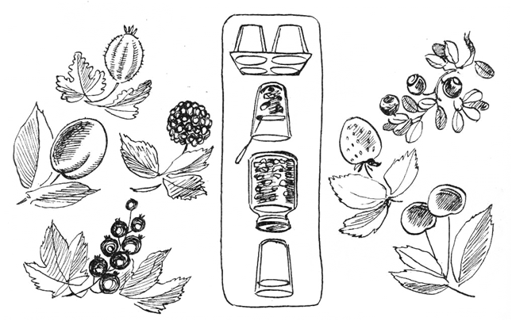
Образование относительных прилагательных. Согласование в словосочета­нии прилагательного и существительного в роде.
Взрослый объясняет, что можно приготовить из ягод, что в ягодах много витаминов и их мож­но есть сырыми. Из ягод делают варенье, ком­пот, сок. Ягоды добавляют в йогурт.
Напоминает о «картинке-помощнице». Она обозначает, как ягода используется, что из нее готовят.

Slide 17
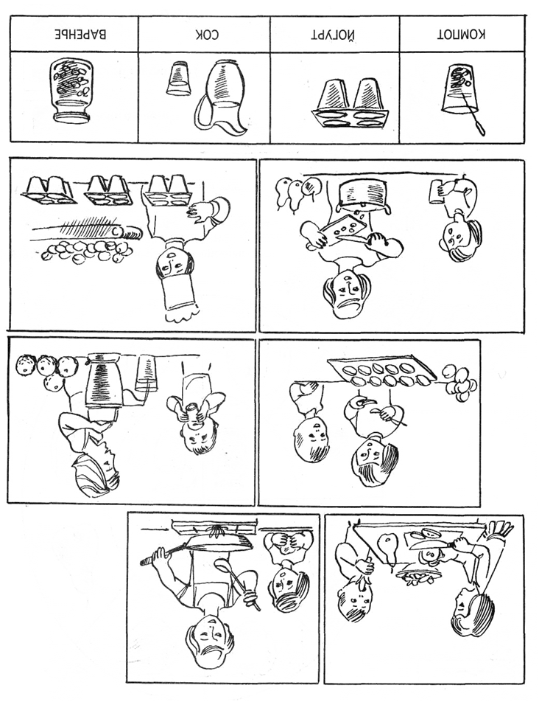
Образование относительных прилагательных. Согласование прилагатель­ного и существительного по родам в словосо­четании.
Взрослый объясняет, что можно приготовить из фруктов. Говорит, что в них много витами­нов и их можно есть сырыми. Из фруктов де­лают фруктовый салат, варят варенье и ком­пот, выжимают сок. Из фруктов готовят на­чинку для пирогов. Фрукты добавляют в йогурт. Объясняет, что появилась новая «кар­тинка-помощница». Она обозначает то, как фрукт используется, что из него готовят.

Slide 18
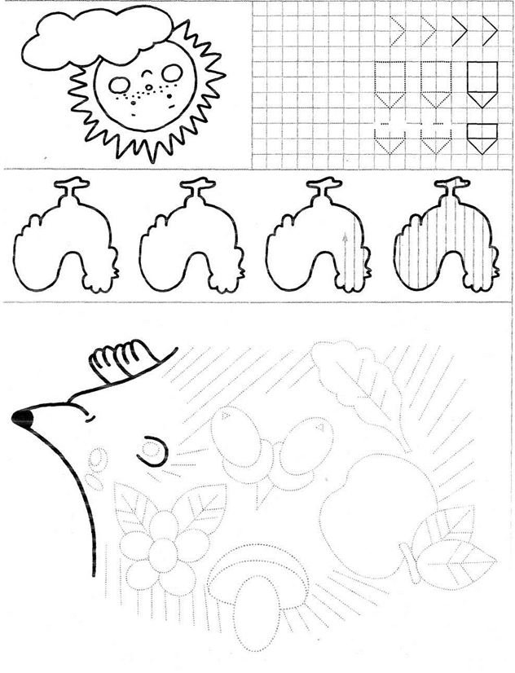
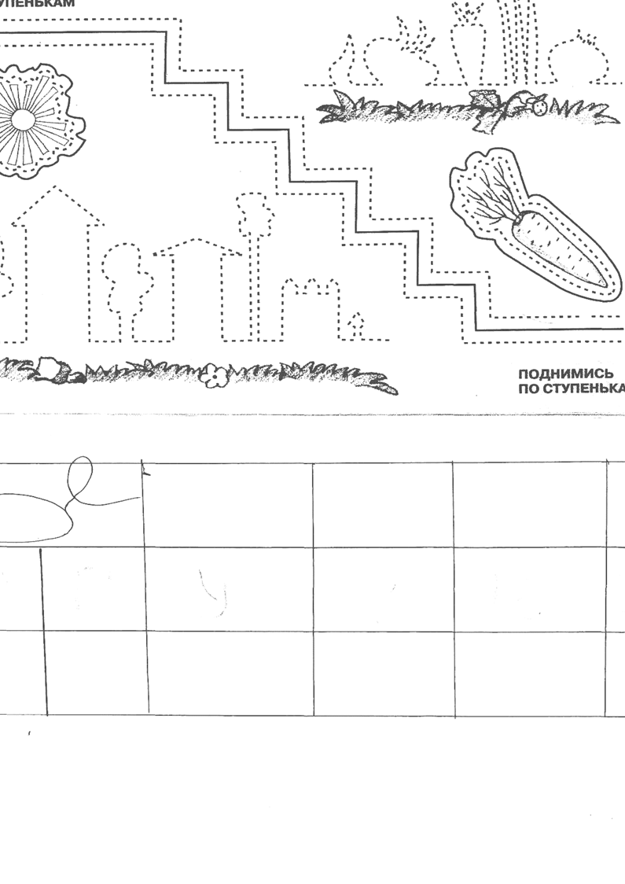
Обведи по пунктиру

Slide 19
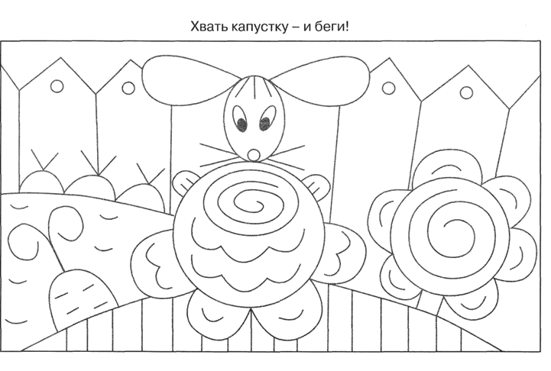
Обведи по линиям и подбери нужный цвет фломастером

Slide 20
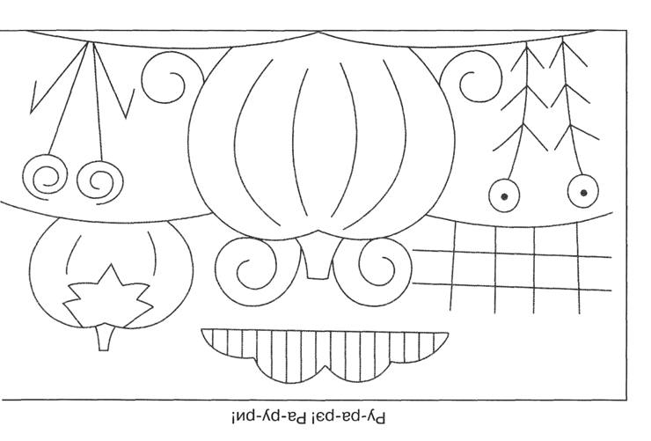
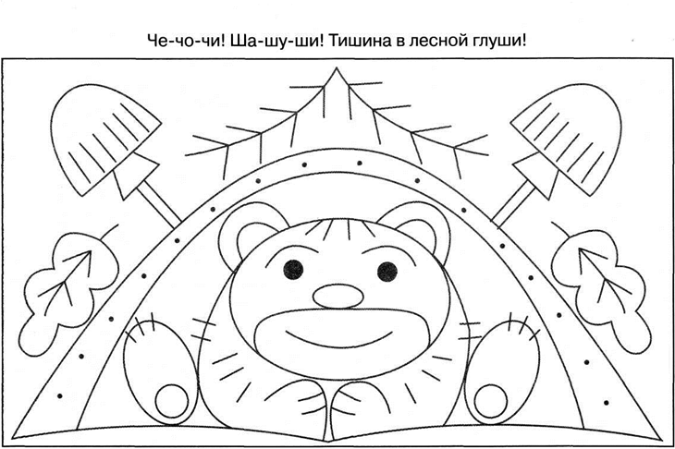
Обведи по линиям и подбери нужный цвет фломастером

Slide 21
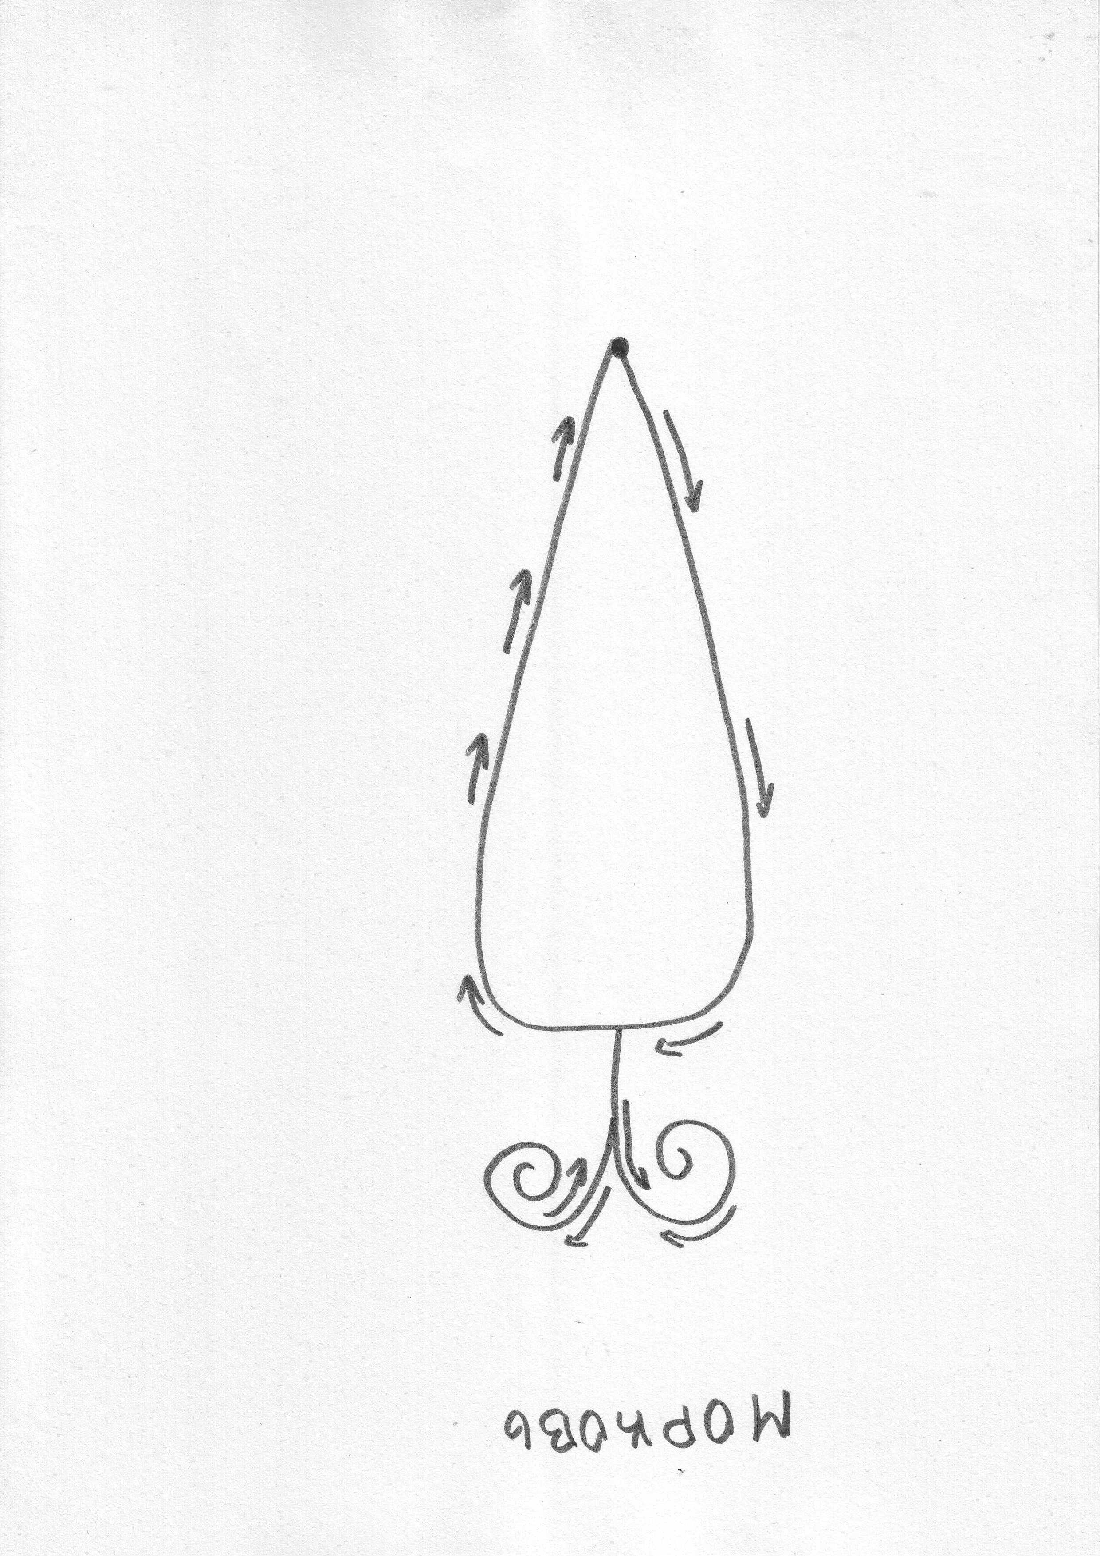
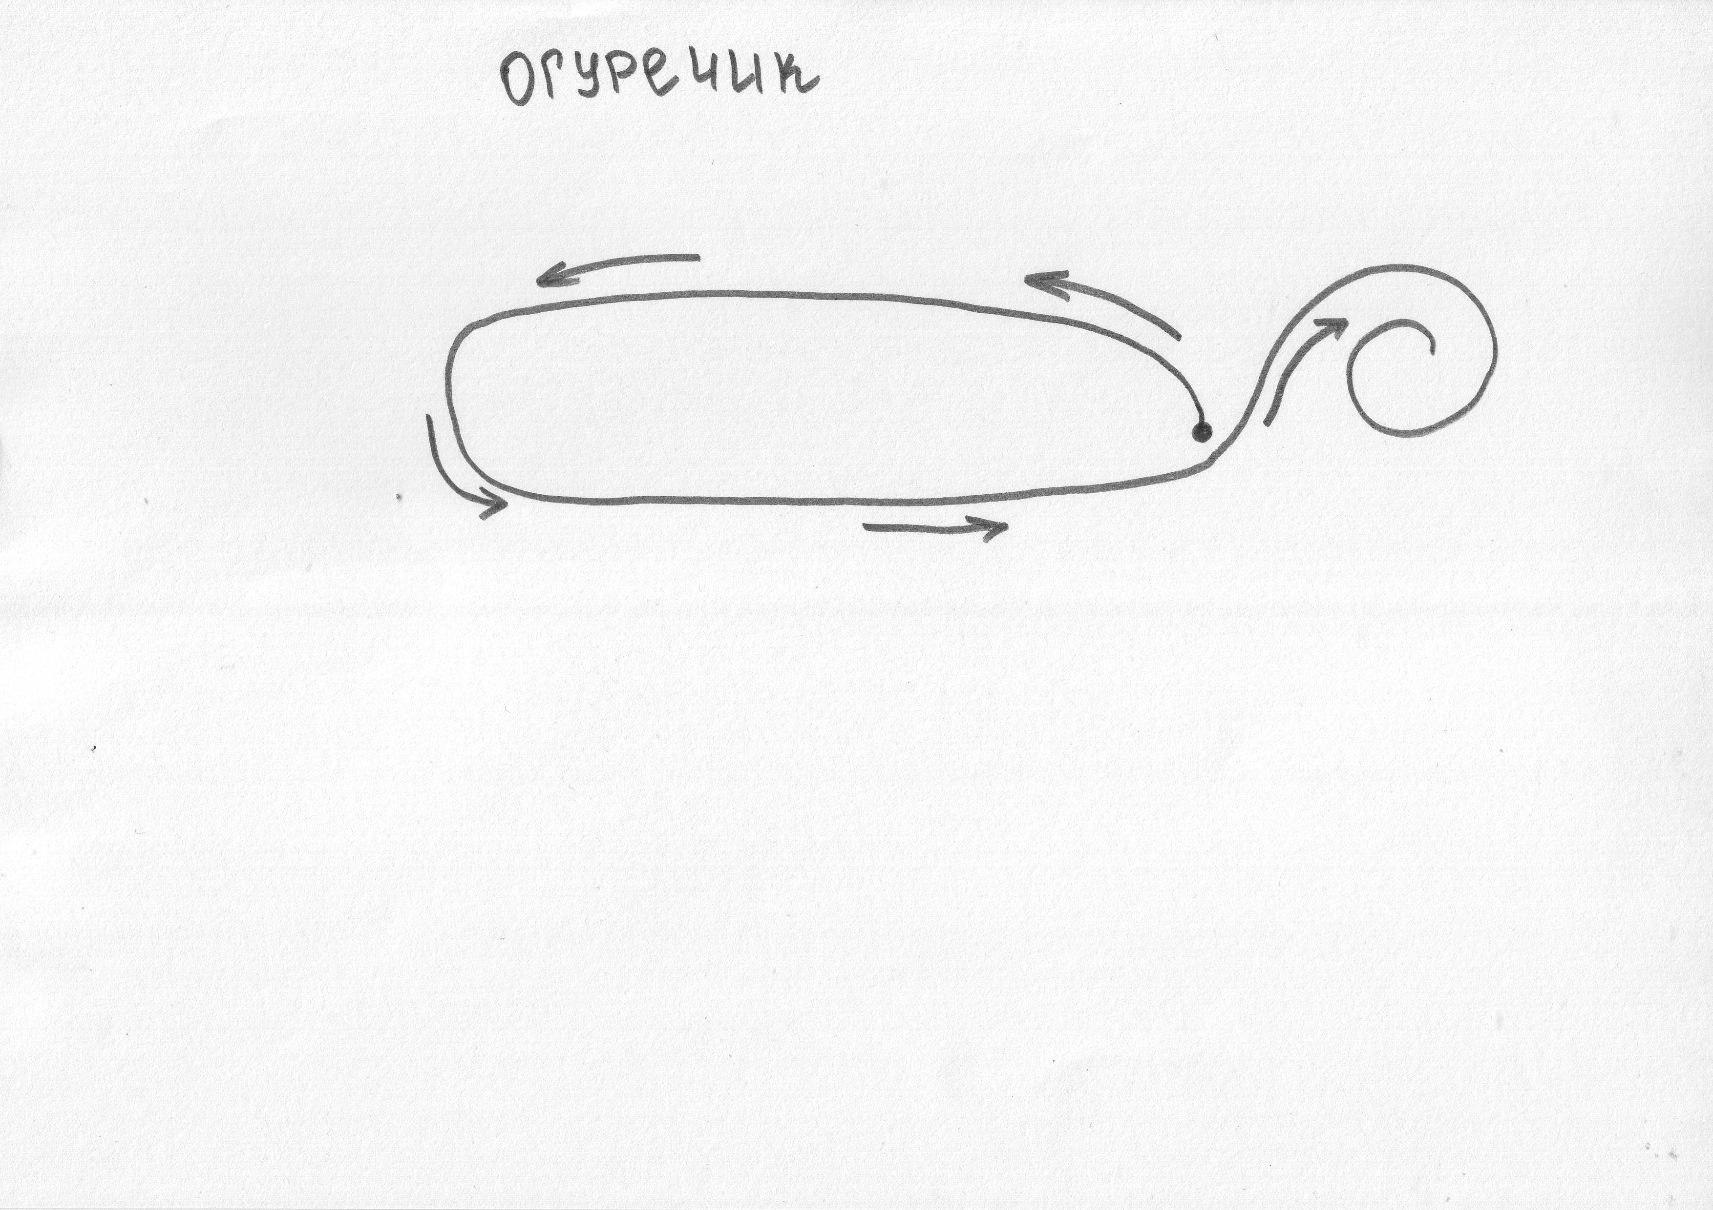
Росчерки овощи

Slide 22
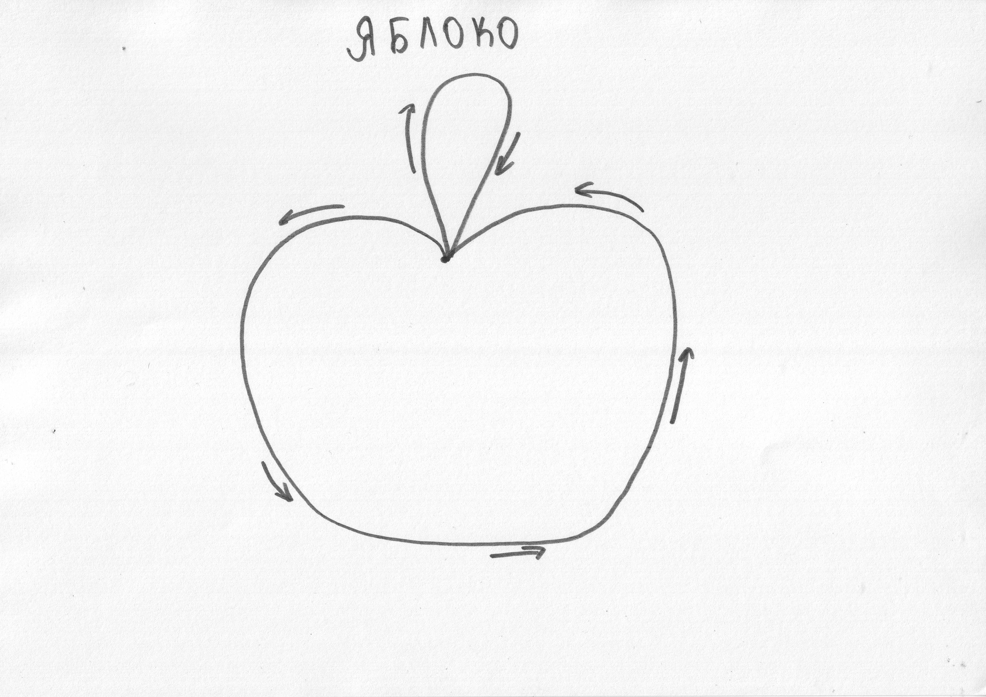
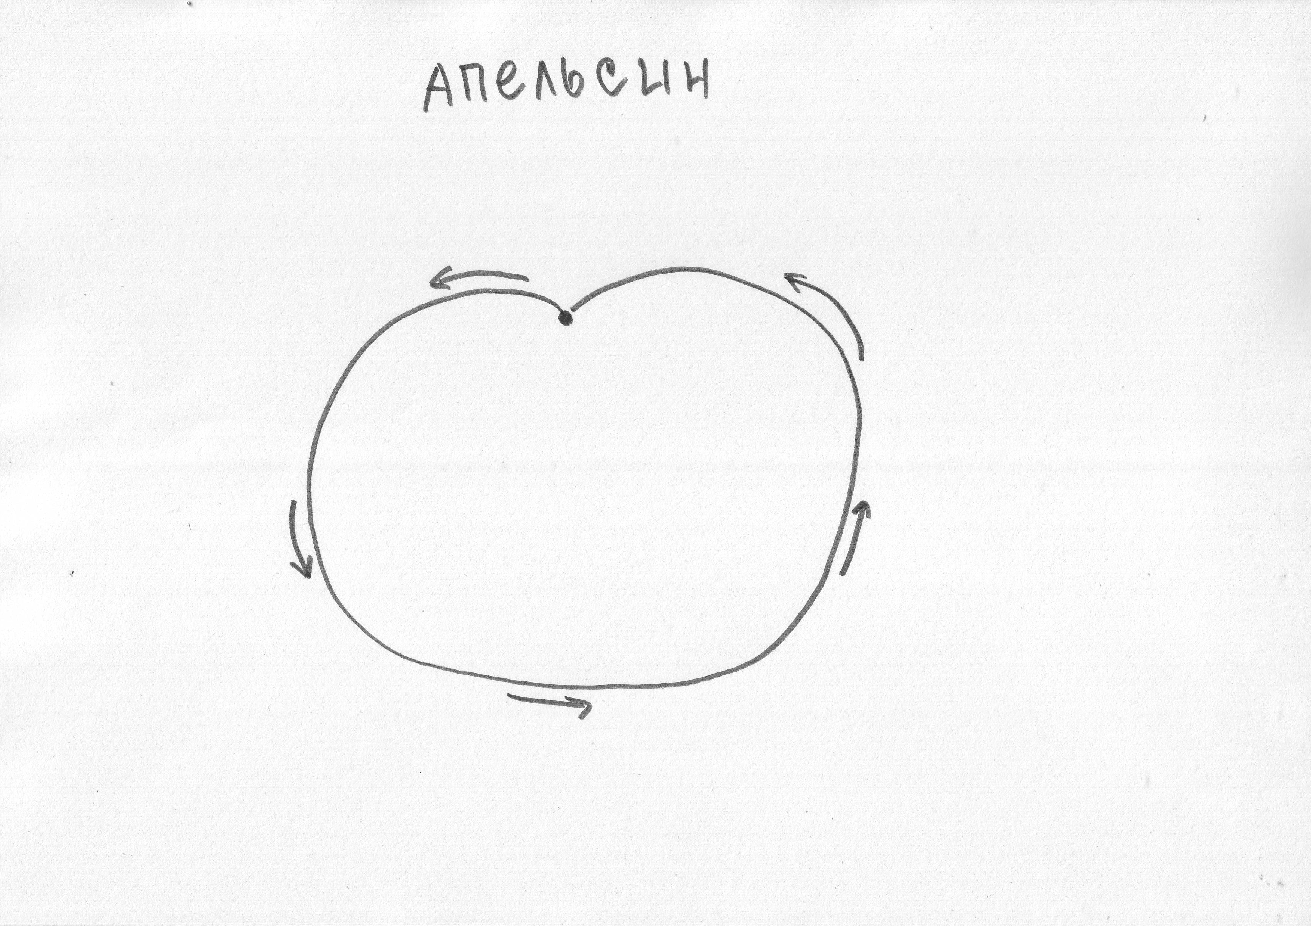
Росчерки фрукты

